Slide 1

Supermercados Liverpool
Nombre:Nizar Sánchez
ID:2018-6482

Slide 2

Alcance del proyecto final

Slide 3

Justificación del proyecto

Slide 4

Levantamiento del sistema.

Slide 5

Problemática del sistema actual.

Slide 6
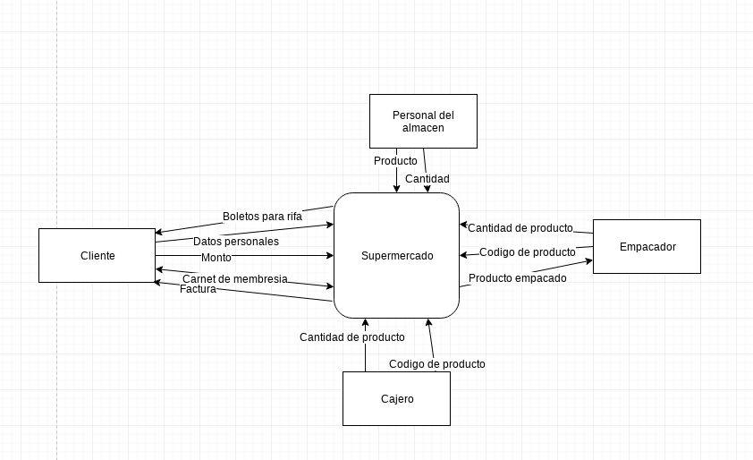
Diagrama de contexto.

Slide 7
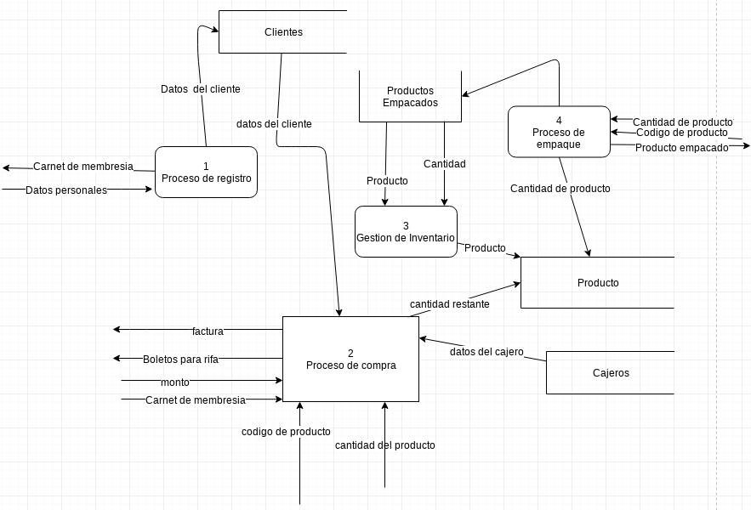
Diagrama de flujo de datos nivel 1

Slide 8
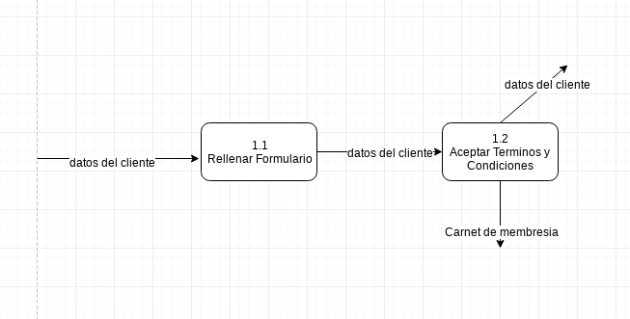
Proceso 1 DFD Nivel 2

Slide 9
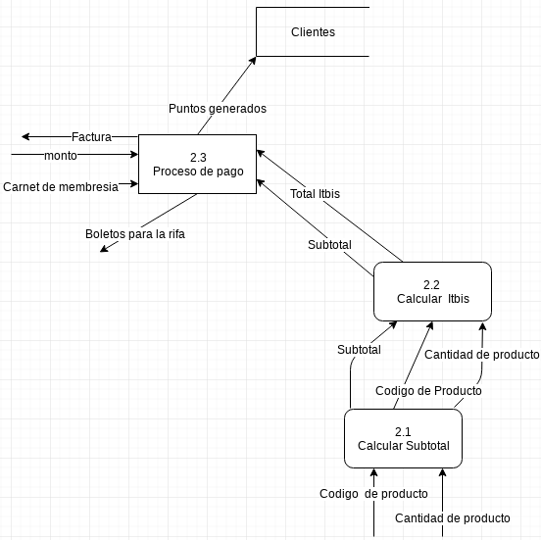
Proceso 2-nivel 2

Slide 10
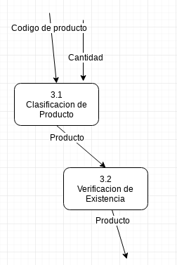
Proceso 3 nivel 2

Slide 11
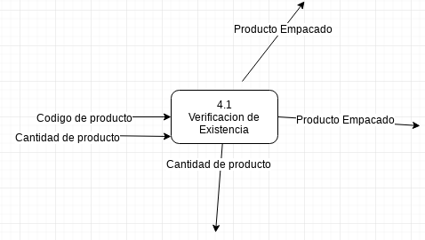
Proceso 4 – nivel 2

Slide 12

Solución al sistema propuesto.

Slide 13

Requerimientos del Sistema.

